Slide 1
4. 3 放大电路的分析方法
4.3.1 图解分析法
1. 静态工作点的图解分析
2. 动态工作情况的图解分析
3. 非线性失真的图解分析
4. 图解分析法的适用范围
4.3.2 小信号模型分析法
1. BJT的H参数及小信号模型
2. 用H参数小信号模型分析基本共射极放大电路
3. 小信号模型分析法的适用范围

Slide 2
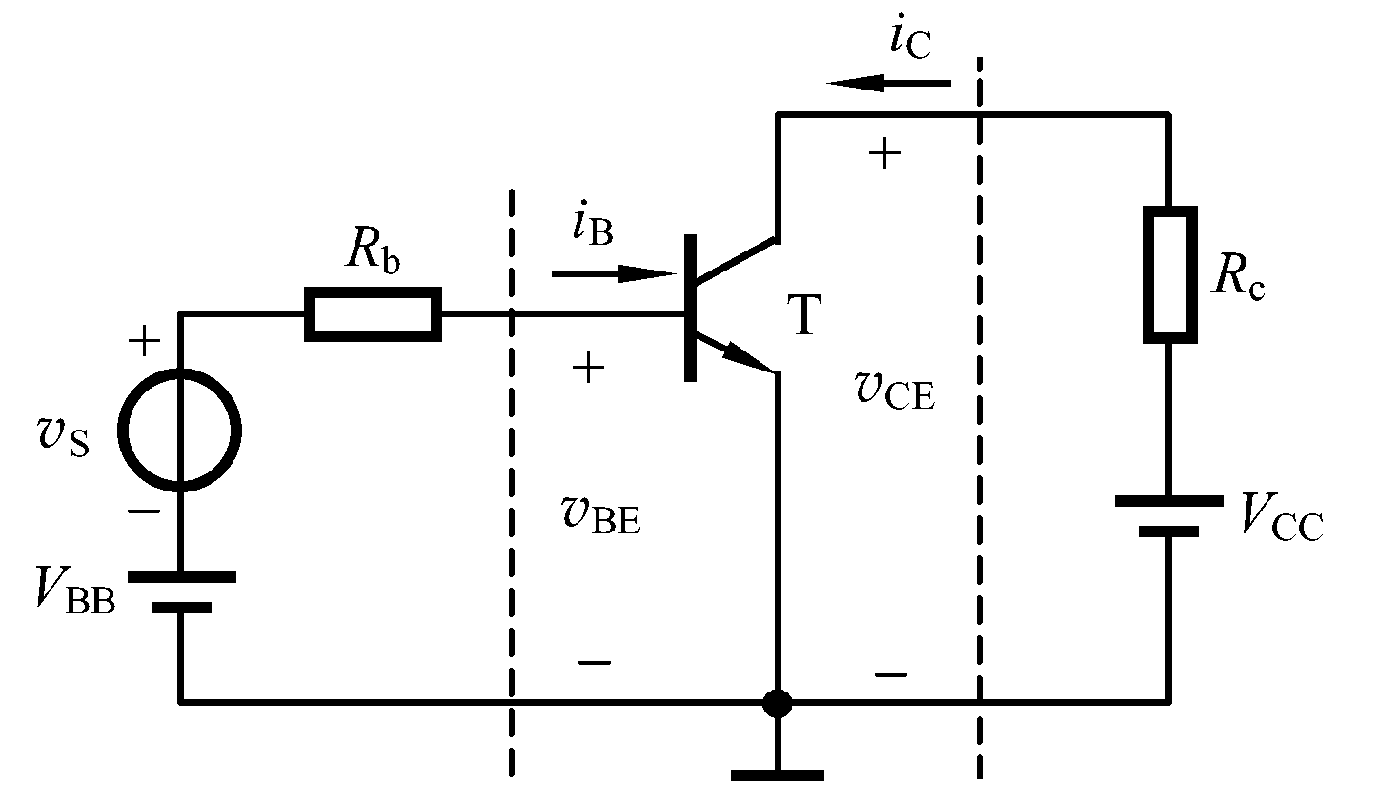
4.3.1 图解分析法
1. 静态工作点的图解分析
采用该方法分析静态工作点，必须已知三极管的输入输出特性曲线。
共射极放大电路

Slide 3
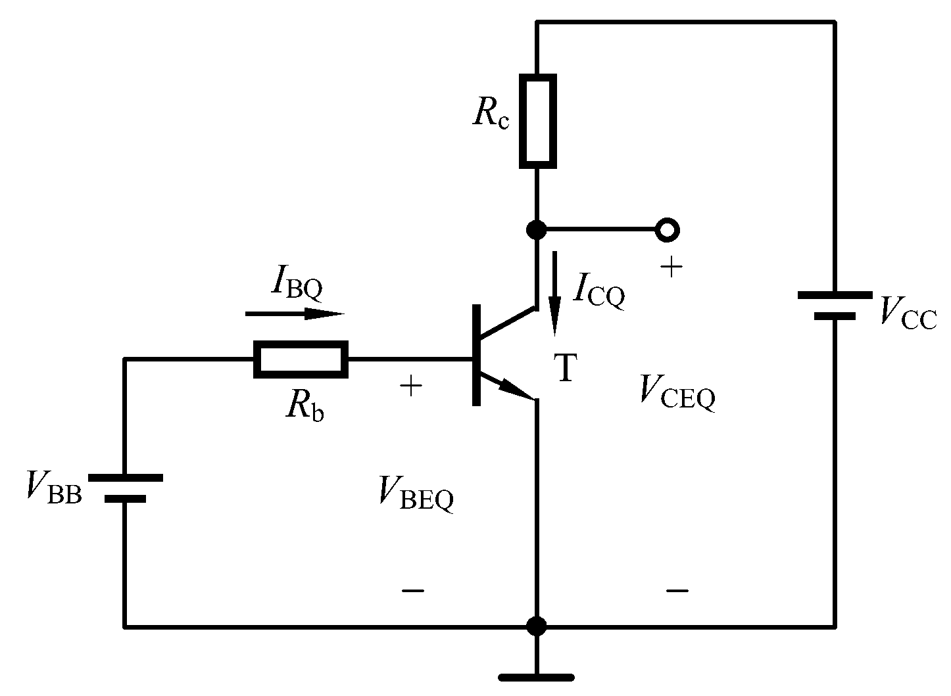


4.3.1 图解分析法
1. 静态工作点的图解分析
• 首先，画出直流通路
• 列输入回路方程
直流通路
• 列输出回路方程（直流负载线）
V_{CE}=V_{CC}－i_{C}R_{c}

Slide 4
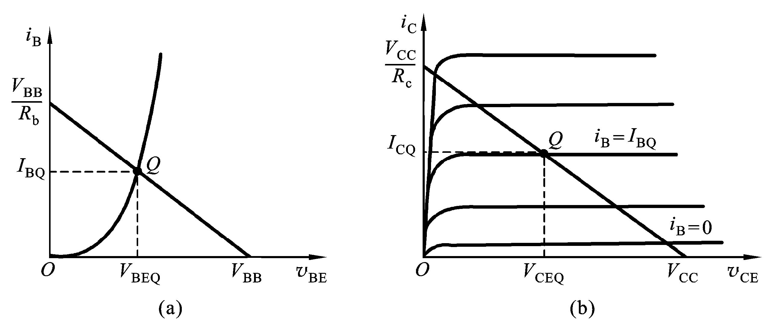
• 在输入特性曲线上，作出直线 ，两线的交点即是Q点，得到I_{BQ}。
• 在输出特性曲线上，作出直流负载线 V_{CE}=V_{CC}－i_{C}R_{c}，与I_{BQ}曲线的交点即为Q点，从而得到V_{CEQ} 和I_{CQ}。

Slide 5
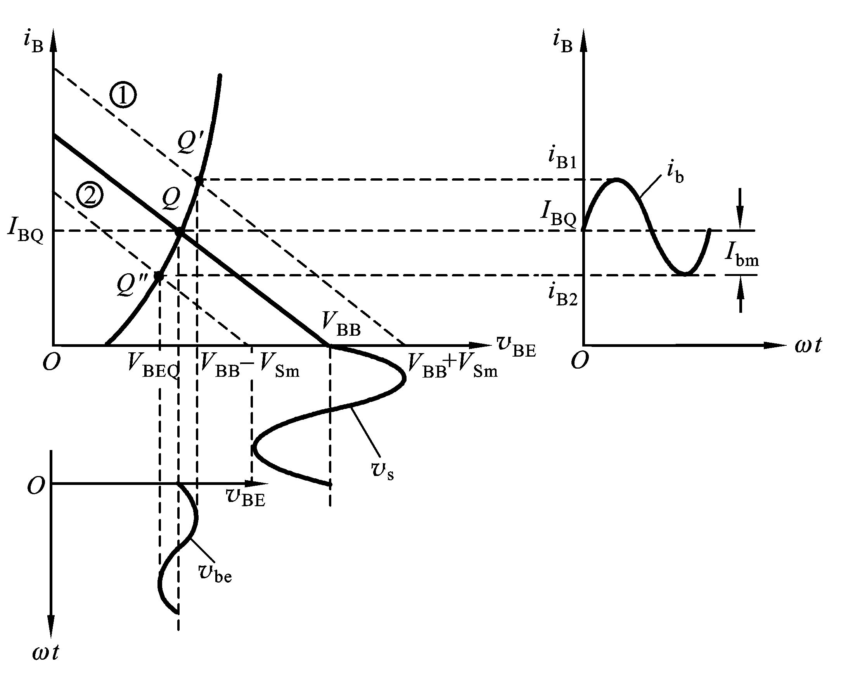


2. 动态工作情况的图解分析
• 根据v_{s}的波形，在BJT的输入特性曲线图上画出v_{BE} 、 i_{B} 的波形

Slide 6
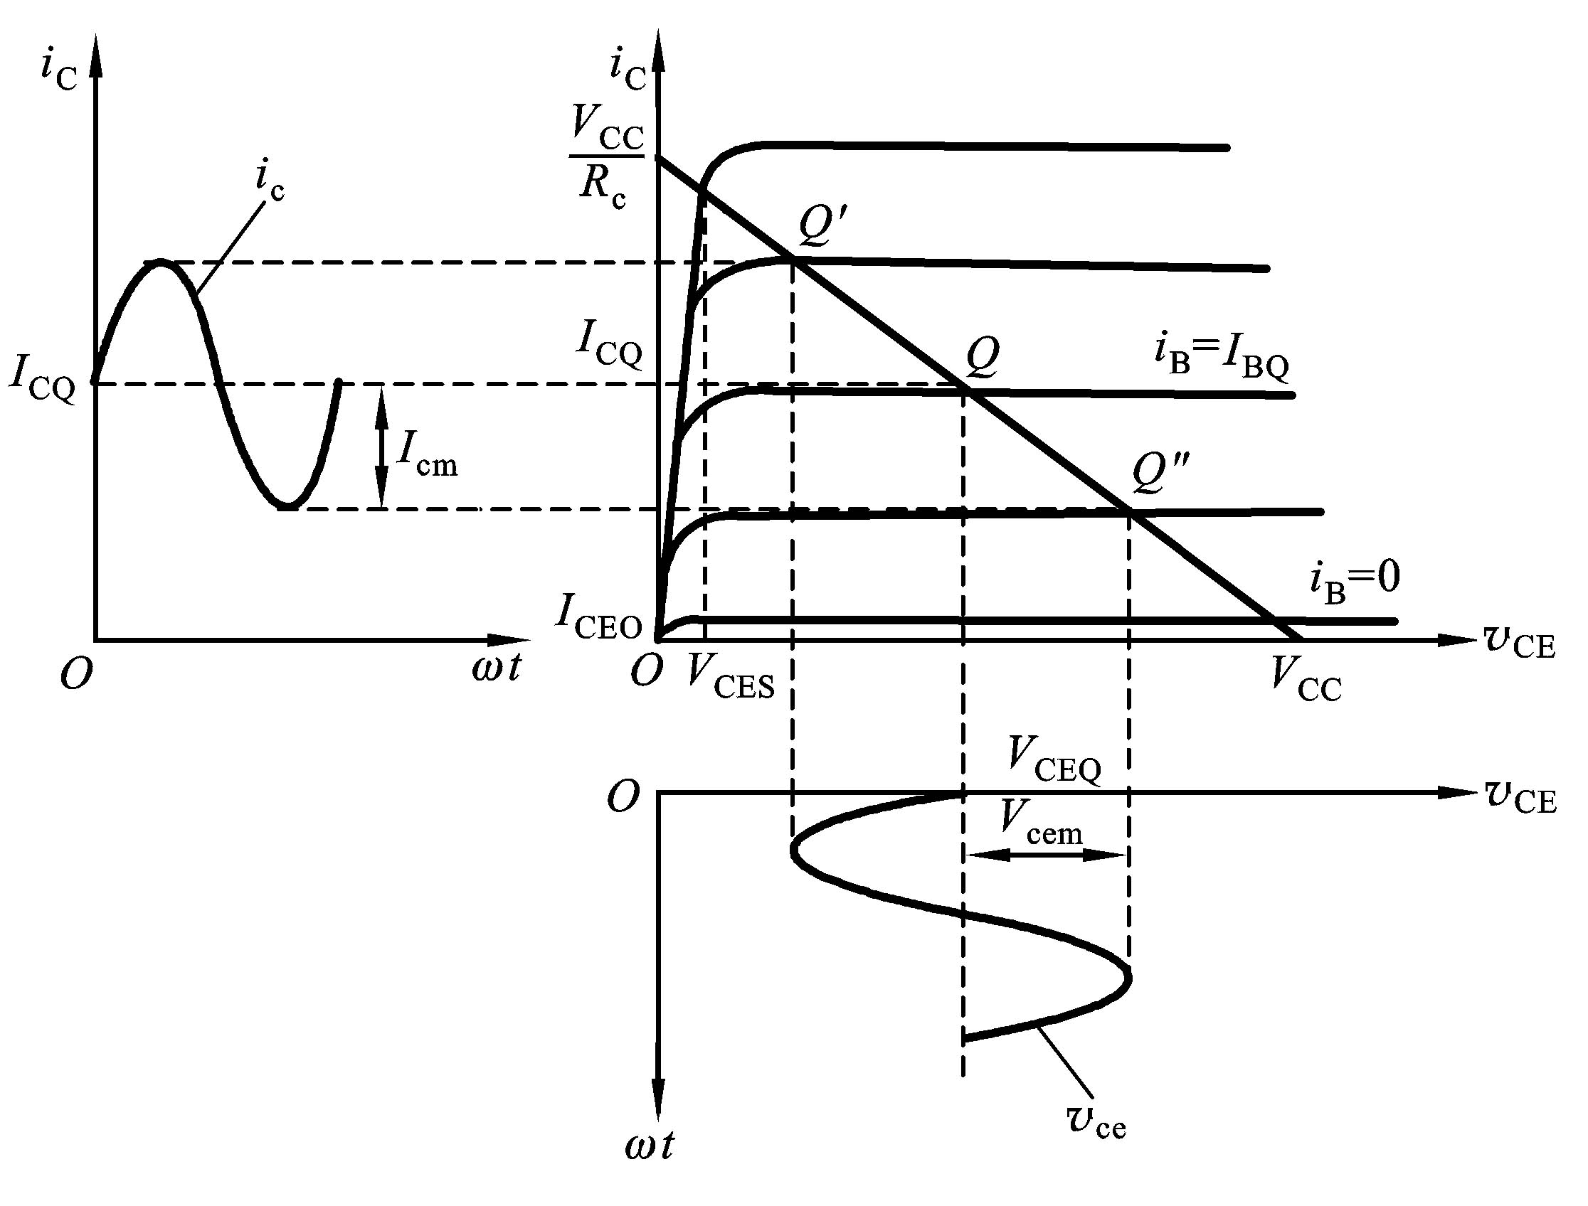

2. 动态工作情况的图解分析
• 根据i_{B}的变化范围在输出特性曲线图上画出i_{C}和v_{CE} 的波形

Slide 7
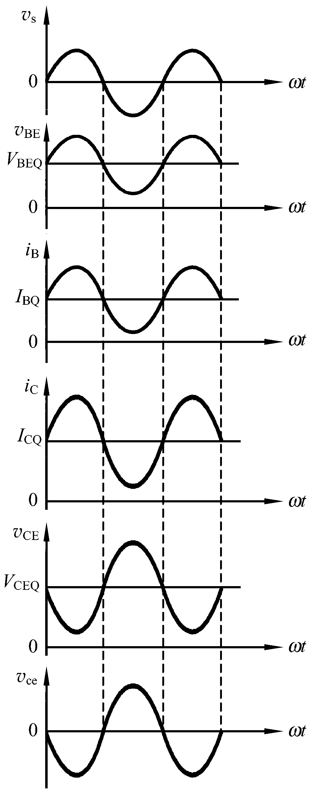
2. 动态工作情况的图解分析
• 共射极放大电路中的电压、电流波形

Slide 8
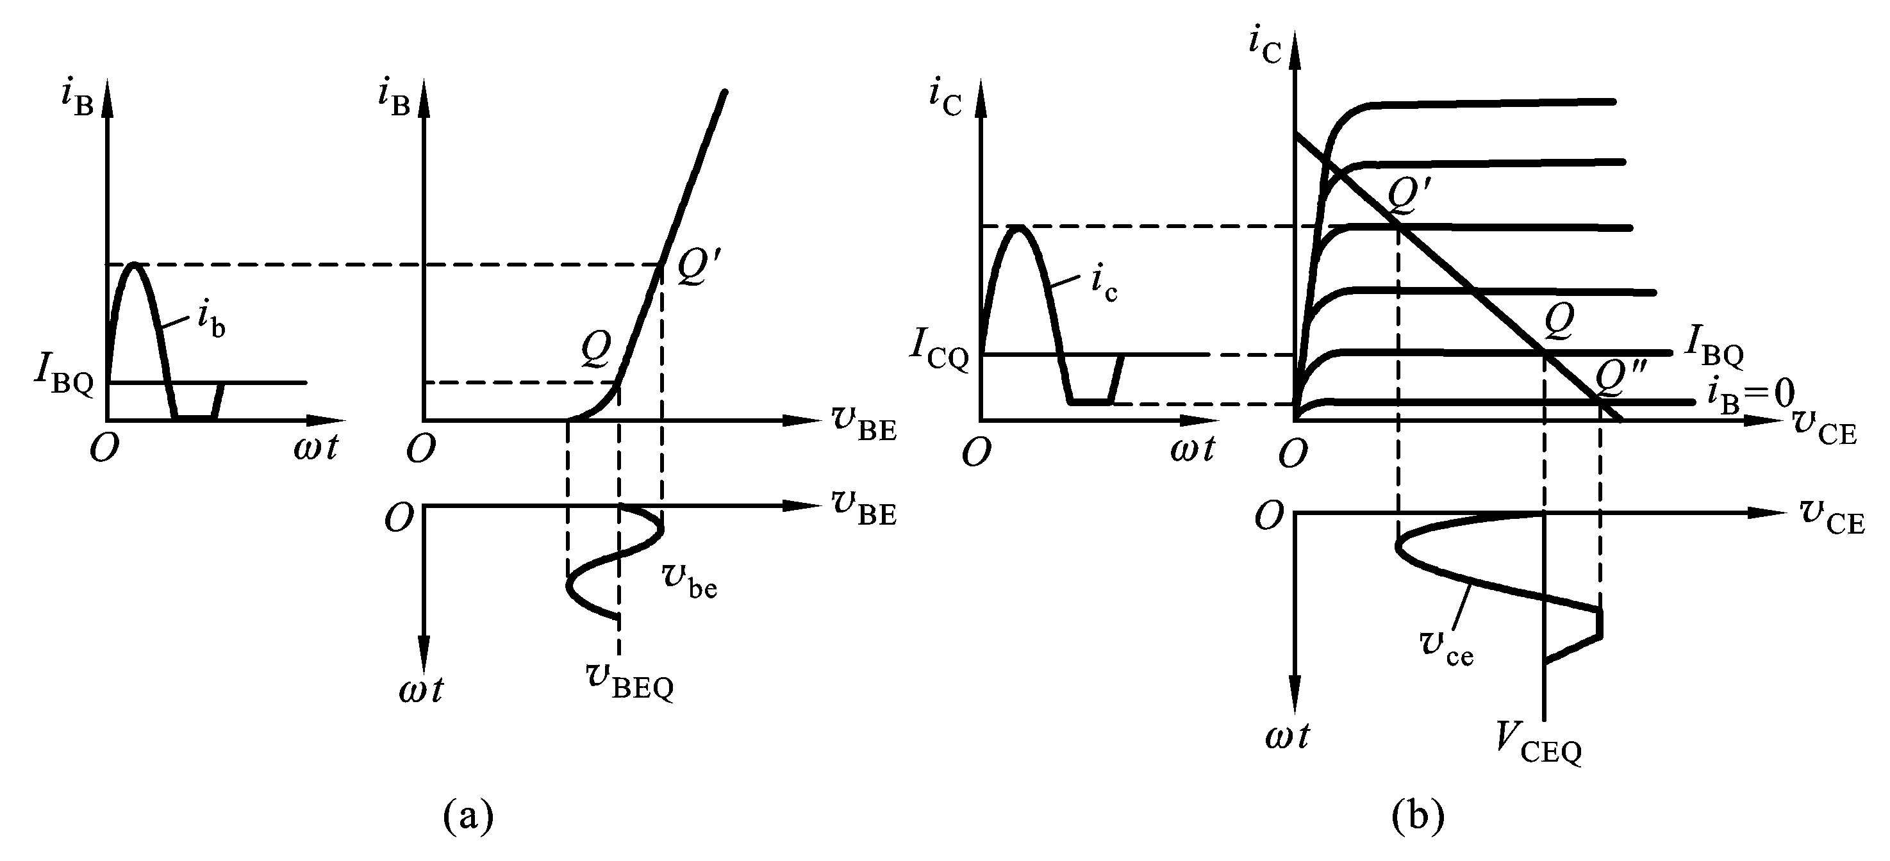
3. 静态工作点对波形失真的影响
截止失真的波形

Slide 9
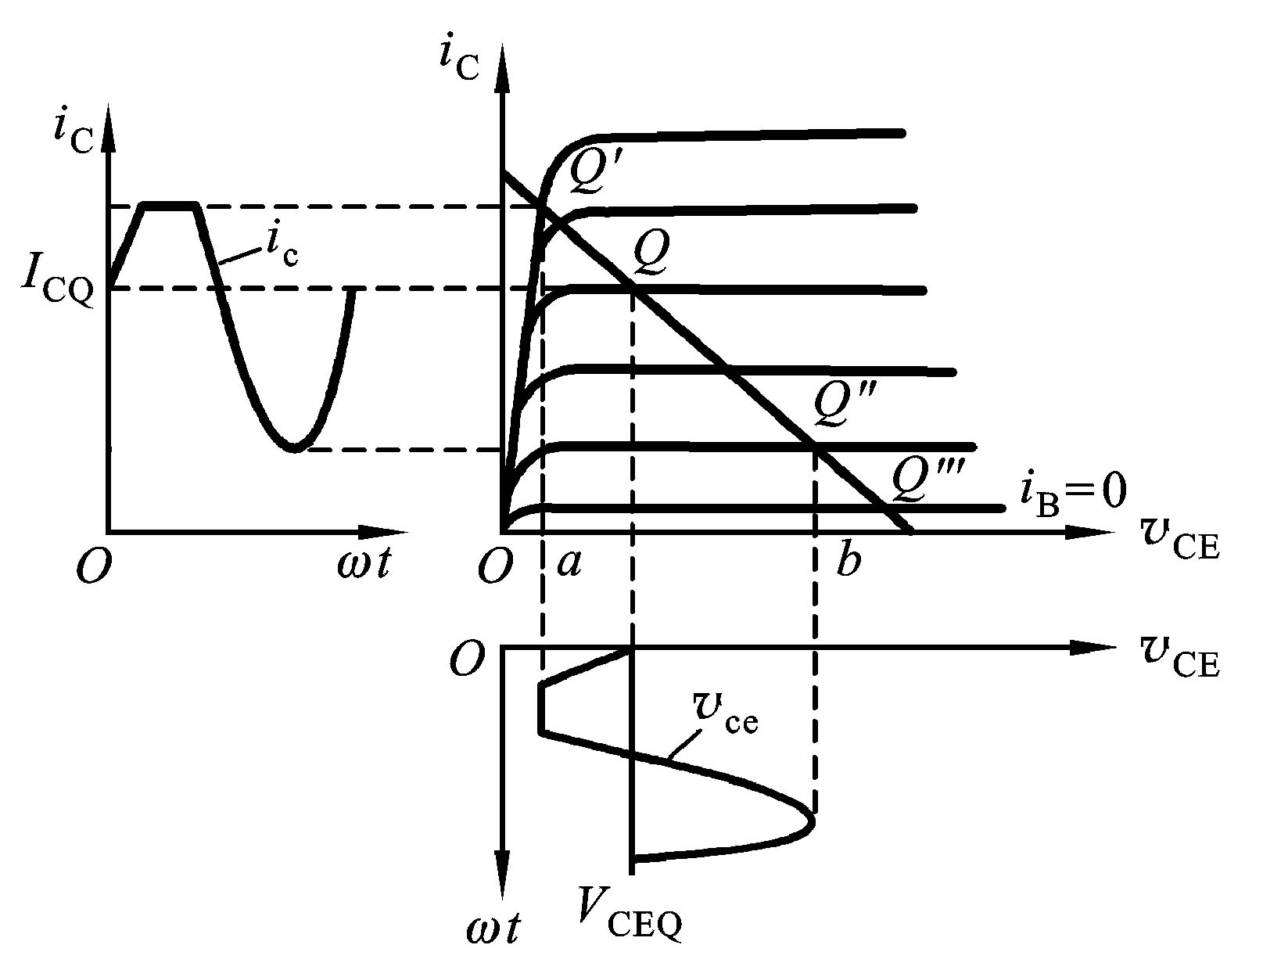
3. 静态工作点对波形失真的影响
饱和失真的波形

Slide 10
4. 图解分析法的适用范围
适用于幅度较大而工作频率不太高的工作情况。
优点：
直观、形象。有助于建立和理解交、直流共存，静态和动态等重要概念；有助于理解正确选择电路参数、合理设置静态工作点的重要性。能全面地分析放大电路的静态、动态工作情况。
缺点：
不能分析信号幅值太小或工作频率较高时的电路工作状态，也不能用来分析放大电路的输入电阻、输出电阻等动态性能指标。

Slide 11
4.3.2 小信号模型分析法
1. BJT的H参数及小信号模型
建立小信号模型的意义
由于三极管是非线性器件，这样就使得放大电路的分析非常困难。建立小信号模型，就是将非线性器件做线性化处理，从而简化放大电路的分析和设计。
建立小信号模型的思路
当放大电路的输入信号电压很小时，就可以把三极管小范围内的特性曲线近似地用直线来代替，从而可以把三极管这个非线性器件所组成的电路当作线性电路来处理。

Slide 12
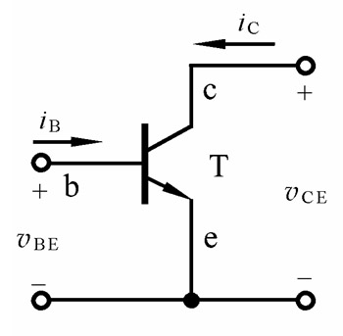


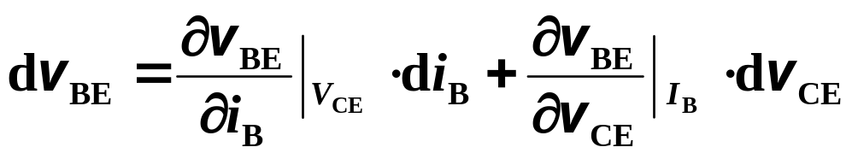
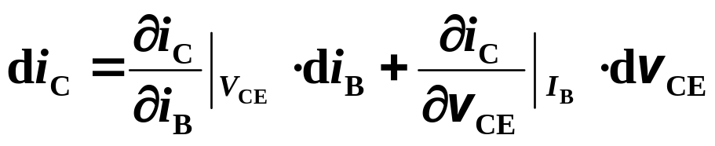
1. BJT的H参数及小信号模型
• H参数的引出
对于BJT双口网络，已知输入输出特性曲线如下：
i_{B}=f(v_{BE})⏐ _{vCE=const}
i_{C}=f(v_{CE})⏐ _{iB=const}
可以写成：
BJT双口网络
在小信号情况下，对上两式取全微分得：
用小信号交流分量表示：
v_{be}= h_{ie}i_{b}+ h_{re}v_{ce}
i_{c}= h_{fe}i_{b}+ h_{oe}v_{ce}

Slide 13
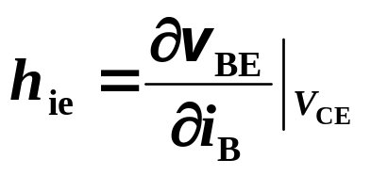
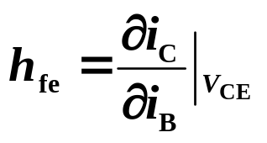
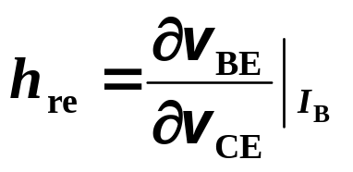
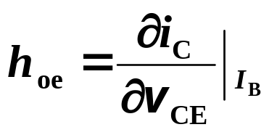
1. BJT的H参数及小信号模型
• H参数的引出
v_{be}= h_{ie}i_{b}+ h_{re}v_{ce}
其中：
i_{c}= h_{fe}i_{b}+ h_{oe}v_{ce}
输出端交流短路时的输入电阻；
输出端交流短路时的正向电流传输比或电流放大系数；
输入端交流开路时的反向电压传输比；
输入端交流开路时的输出电导。
四个参数量纲各不相同，故称为混合参数（H参数）。

Slide 14
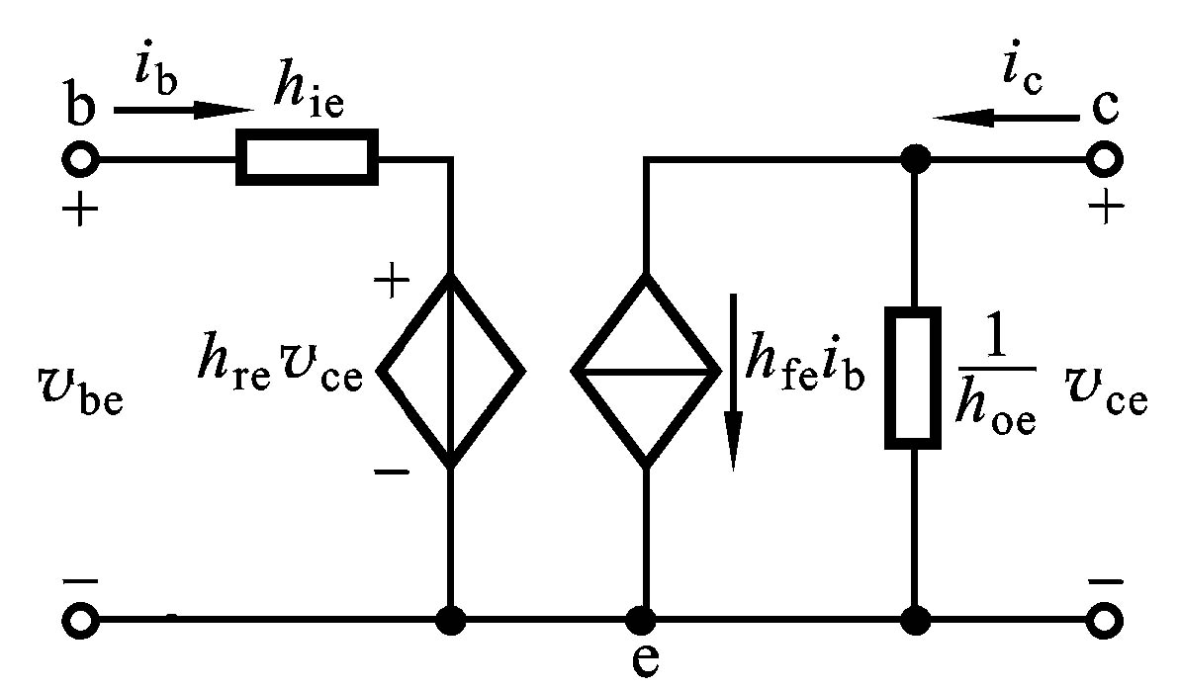
1. BJT的H参数及小信号模型
• H参数小信号模型
根据
v_{be}= h_{ie}i_{b}+ h_{re}v_{ce}
i_{c}= h_{fe}i_{b}+ h_{oe}v_{ce}
可得小信号模型
BJT双口网络
BJT的H参数模型

Slide 15
1. BJT的H参数及小信号模型
• H参数小信号模型
受控电流源h_{fe}i_{b} ，反映了BJT的基极电流对集电极电流的控制作用。电流源的流向由i_{b}的流向决定。
h_{re}v_{ce}是一个受控电压源。反映了BJT输出回路电压对输入回路的影响。
• H参数都是小信号参数，即微变参数或交流参数。
• H参数与静态工作点Q有关，在放大区基本不变。
• H参数都是微变参数，所以只适合对交流信号的分析。

Slide 16
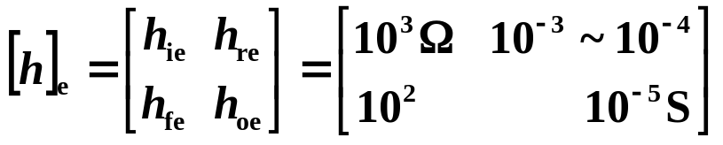
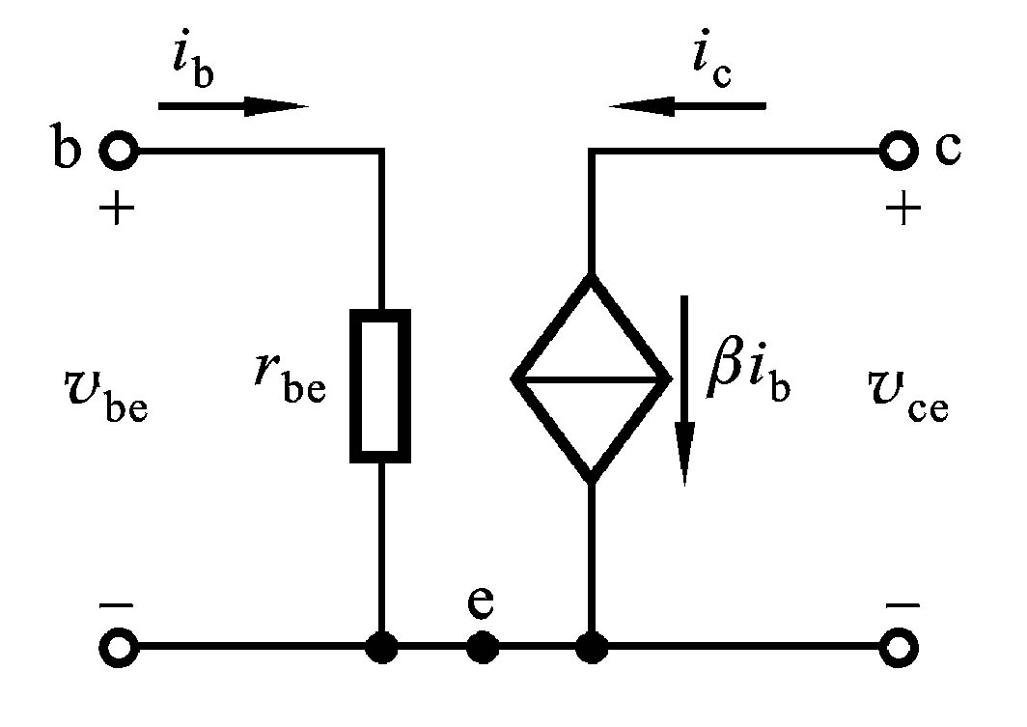
1. BJT的H参数及小信号模型
• 模型的简化
BJT在共射连接时，其H参数的数量级一般为：
h_{re}和h_{oe}都很小，常忽略它们的影响。

Slide 17
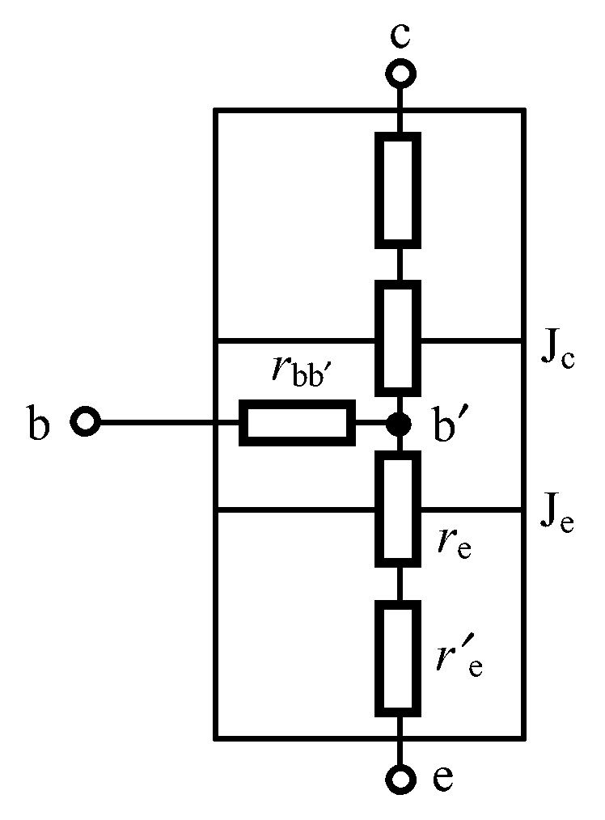
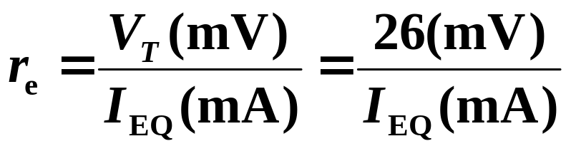
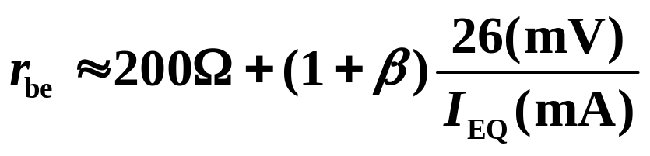
1. BJT的H参数及小信号模型
• H参数的确定
β 一般用测试仪测出；
r_{be} 与Q点有关，可用图示仪测出。
一般也用公式估算 r_{be}
（忽略 r’_{e} ）
r_{be}= r_{bb’} + (1+ β ) r_{e}
其中对于低频小功率管 r_{bb’}≈200Ω
而
(T=300K)
则

Slide 18
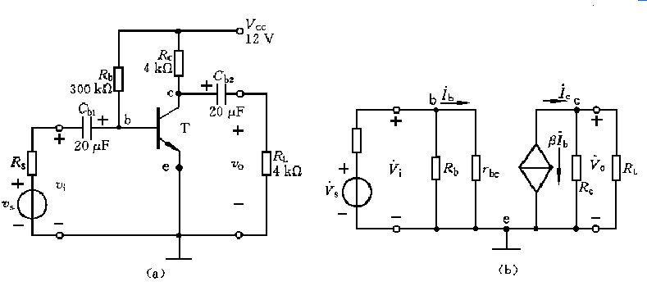
2.用微变等效电路法分析共射放大电路
共射放大电路如图（a)所示，分析步骤如下:
1.画出放大电路的微变等效电路如图所示。
（a）电路图 （b）微变等效电路

Slide 19
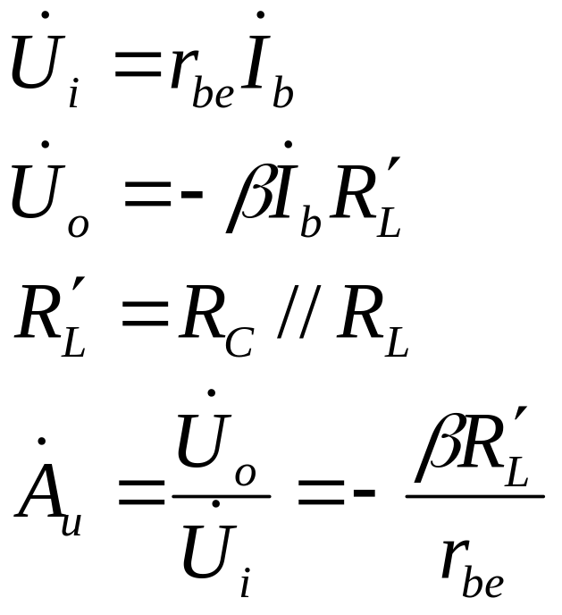
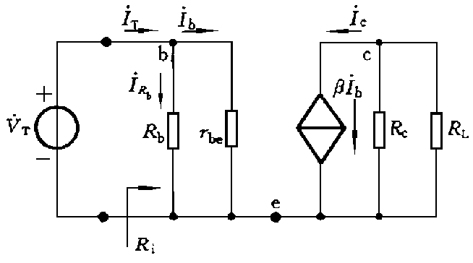
2.求电压放大倍数A_{u}

Slide 20
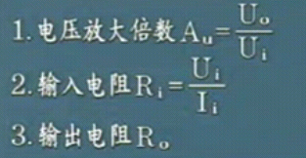
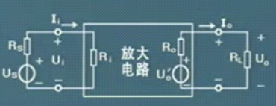
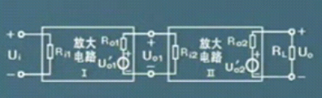
3.求输入电阻R_{i}和输出电阻R_{o}

Slide 21
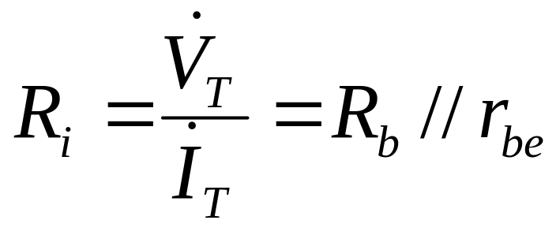
3.求输入电阻R_{i}和输出电阻R_{o}
（1）求输入电阻R_{i}

Slide 22
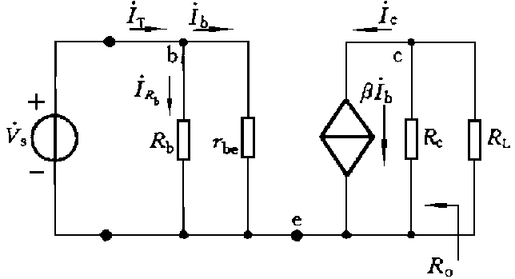
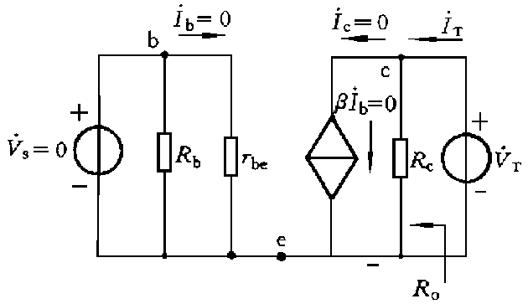
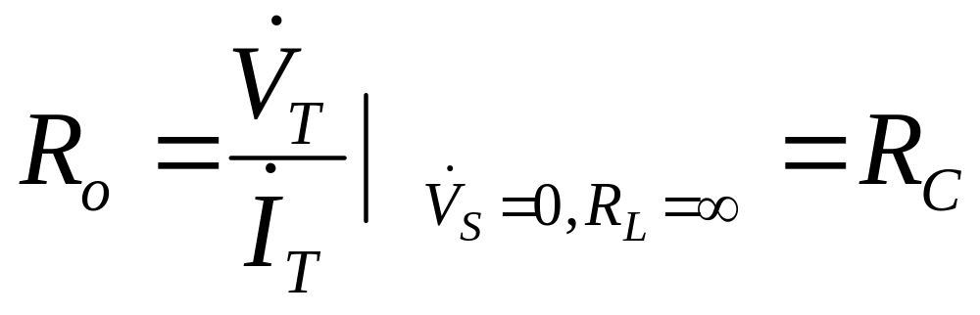
（2）求输出电阻R_{o}

Slide 23
3. 小信号模型分析法的适用范围
放大电路的输入信号幅度较小，BJT工作在其V－T特性曲线的线性范围（即放大区）内。H参数的值是在静态工作点上求得的。所以，放大电路的动态性能与静态工作点参数值的大小及稳定性密切相关。
优点：
分析放大电路的动态性能指标(A_{v} 、R_{i}和R_{o}等)非常方便。
缺点：
在BJT与放大电路的小信号等效电路中，电压、电流等电量及BJT的H参数均是针对变化量(交流量)而言的，不能用来分析计算静态工作点。

Slide 24
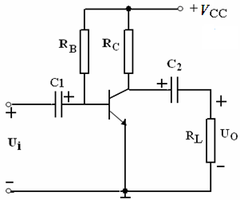
例：如图所示放大电路中，已知电源电压V_{CC}，电阻R_{B}，R_{C}，晶体管的放大系数。负载电阻（设U_{BE} 已知 ）
求：1）估算图示放大电路的静态工作点。
2）估算其电压放大倍数，输入电阻及输出电阻分别是多少。

